Slide 1
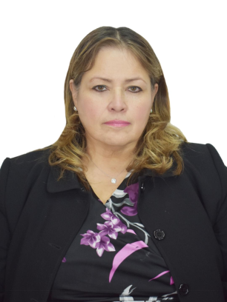
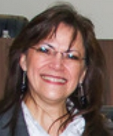
FACTORES METABOLICOS Y ENFERMEDAD CARDIOVASCULAR EN LA MUJER
Dra. Rita A. Gómez D.
Dra. Lourdes Basurto A.
Dra. Gabriela Borrayo S.
Dra. Alejandra Madrid M.
Especialista en Endocrinología
Maestría y Doctorado en Investigación Clínica.
Investigadora Titular B
SNI nivel 2
Unidad de Investigación en Epidemiología.
Especialista en Endocrinología
Maestría y Doctorado en Ciencias Médicas
Investigadora Titular B
SNI nivel 2
Unidad de Investigación en Enfermedades Endocrinas.
Especialista en Cardiología
Maestría y Doctorado en Ciencias Médicas
Investigadora Asociada
SNI nivel 1
Coordinadora del Programa Código Infarto.
Especialista en Cardiología
Maestría en Ciencias Médicas
Investigadora Asociada
Coordinadora del Programa de Educación.
Notes:
© Copyright Showeet.com – Free PowerPoint Templates

Slide 2
FACTORES METABOLICOS Y ENFERMEDAD CARDIOVASCULAR EN LA MUJER
Cuadro clínico de la enfermedad cardiovascular. Diferencias de género.
Dra. Ma. Alejandra Madrid Miller
Notes:
© Copyright Showeet.com – Free PowerPoint Templates

Slide 3
Comparativo mortalidad CV vs cáncer de mama
%
años
INEGI 2015
Notes:
© Copyright Showeet.com – Free PowerPoint Templates

Slide 4
Mortalidad cardiovascular
Tasa por 100 mil habitantes
Fuente: World Health Organization; National Center for Health Stadistics; National Heart, Lung and blood Institute
AHA stadistics report 2015
Notes:
© Copyright Showeet.com – Free PowerPoint Templates

Slide 5
Mortalidad por enfermedades cardiovasculares en EU
35.7% de todas las causas de muerte en mujeres
WHO Cardiovascular diseases (CVDs) stadistics.
Mozaffarian D,, et al. Circulation. 2016;133(4):447-54.
Notes:
© Copyright Showeet.com – Free PowerPoint Templates

Slide 6
Distribución porcentual de las defunciones por enfermedades cardiovasculares
%
Go AS et al. Circulation. 2013;127:143-52.
Notes:
© Copyright Showeet.com – Free PowerPoint Templates

Slide 7
DIFERENCIAS POR SEXO DE LA ENFERMEDAD ARTERIAL CORONARIA
Presentación clínica
Complicaciones
Tratamiento
Pronóstico
Notes:
© Copyright Showeet.com – Free PowerPoint Templates

Slide 8
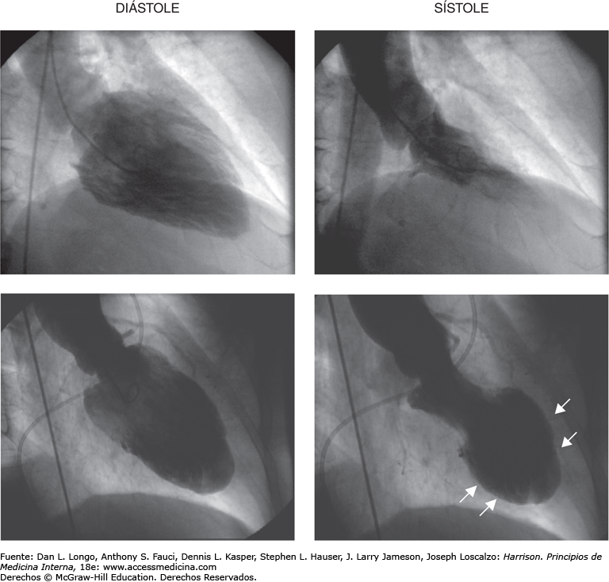
Síndrome de Takotsubo
Miocardiopatía por estrés
Síndrome de Corazón Roto
Aturdimiento miocárdico neurogénico
Hiperreactividad simpática (β adrenérgicos)
Elevación catecolaminas
Disfunción endotelial
Déficit estrogénica
Predisposición genética
Dawson, DK. Heart 2018; 104:96-102; Pellicia F. Int J Cardiol 2018: 254: 253
Notes:
© Copyright Showeet.com – Free PowerPoint Templates

Slide 9
Incidencia de IC de acuerdo con FEVI
Mentzer G. et al.Heart Fail Clin . 2019 January ; 15(1): 19–27
Notes:
© Copyright Showeet.com – Free PowerPoint Templates

Slide 10
Mortalidad por Insuficiencia Cardiaca
42,987 pacientes (37% mujeres)
Stolfo D, et al. JACC Heart Fail. 2019 Jun;7(6):505-515
Notes:
© Copyright Showeet.com – Free PowerPoint Templates

Slide 11
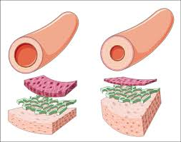
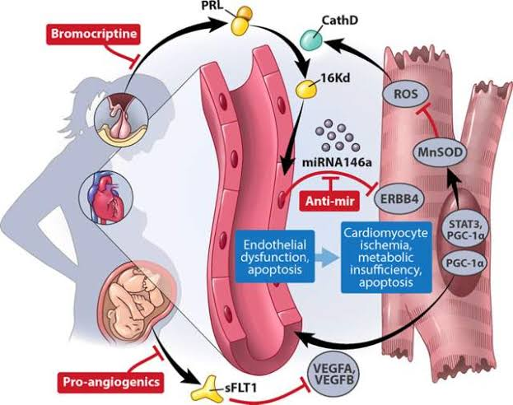
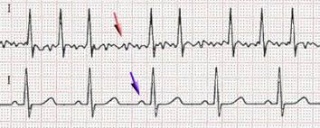
INSUFICIENCIA CARDIACA
Hipertensión arterial
Fibrilación auricular
Miocardioapatia periparto
Aumenta prevalencia perimenopausia
HFpEF
Menor incidencia
Peor pronostico
HFrEF
IC AGUDA

Slide 12
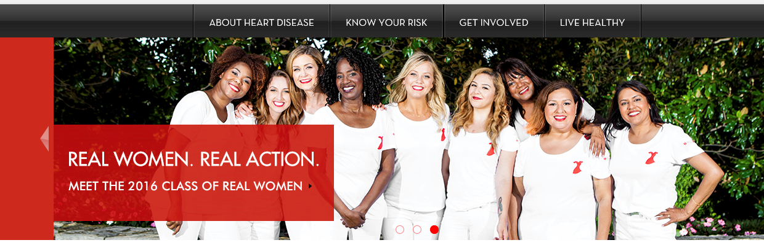
Go red for women
Notes:
© Copyright Showeet.com – Free PowerPoint Templates

Slide 13
FACTORES METABOLICOS Y ENFERMEDAD CARDIOVASCULAR EN LA MUJER
Percepción actual
Notes:
© Copyright Showeet.com – Free PowerPoint Templates

Slide 14
Mortalidad Cardiovascular en hombres y mujeres en EU
42% de las mujeres que cursaron con un infarto mueren en el lapso de 1 año en comparación del 24% de los hombres.
>67,000
miles
1984
2003
años
Heart Desease and Stroke stadistics 2016.
Notes:
© Copyright Showeet.com – Free PowerPoint Templates

Slide 15
FACTORES METABOLICOS Y ENFERMEDAD CARDIOVASCULAR EN LA MUJER
Campañas de concientización
Cambiar la percepción de que las mujeres tienen menor riesgo de sufrir una enfermedad cardiovascular que de cáncer de mama
%
Rolandi F, et al. Rev. argent. Cardiol. 2013; 81 Mosca L, et al. Circulation. 2013;127:1254-1263
Notes:
© Copyright Showeet.com – Free PowerPoint Templates

Slide 16
FACTORES METABOLICOS Y ENFERMEDAD CARDIOVASCULAR EN LA MUJER
Notes:
© Copyright Showeet.com – Free PowerPoint Templates

Slide 17
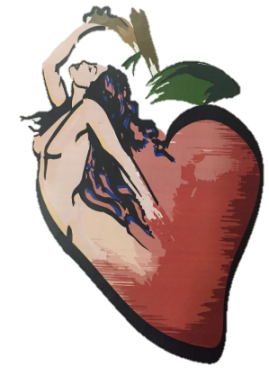
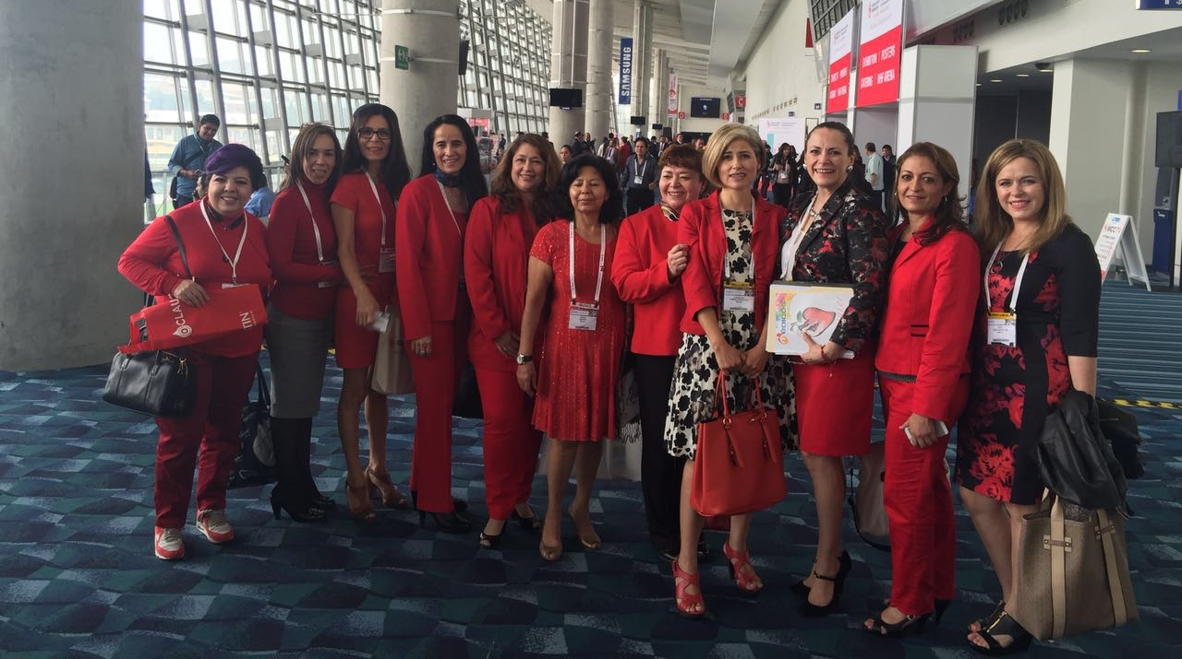
INICIATIVA PARA EL CORAZÓN DE LA MUJER
Promover acciones encaminadas a la prevención de enfermedades del corazón en la población femenina y profesionales de la salud, mediante la educación sanitaria, campañas de divulgación sobre la adopción de hábitos saludables, detección, prevención oportuna de factores de riesgo cardiovascular y rehabilitación.
Notes:
© Copyright Showeet.com – Free PowerPoint Templates

Slide 18
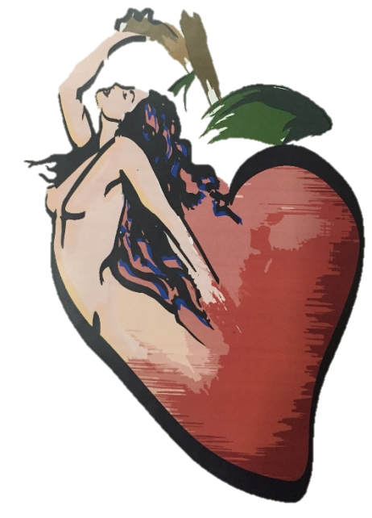
FACTORES METABOLICOS Y ENFERMEDAD CARDIOVASCULAR EN LA MUJER
Súmate
iniciativaporlamujer@gmail.com
www.iniciativaporelcorazondelamujer.org
Gracias
Unidos por el corazón de la mujer
Notes:
© Copyright Showeet.com – Free PowerPoint Templates

